Slide 1
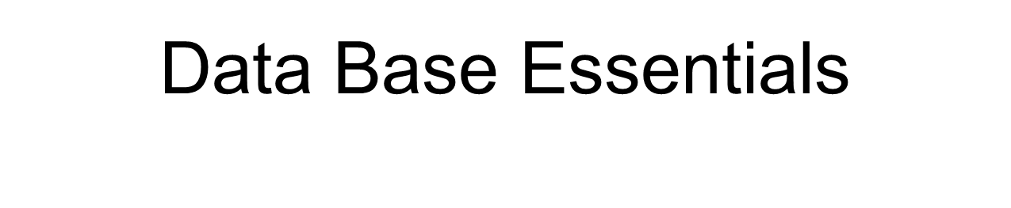
NORMALIZAÇÃO

Slide 2
Agenda
Normalização

Slide 3
Normalização
É um instrumento para verificar a qualidade e simplicidade (redução da complexidade) dos nossos projetos de bancos de dados.
São aplicações de regras ao projeto que irão garantir a eliminação de redundâncias e valores nulos, o que irá reduzir o tempo de acesso aos disco, sua complexidade estrutural e o espaço físico necessário para mantê-los.

Slide 4
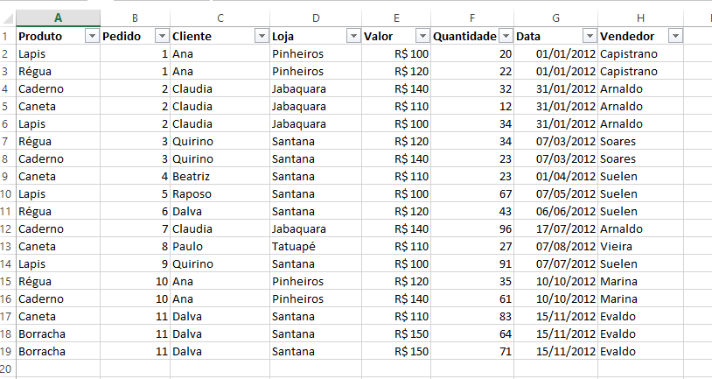
Normalização
Normalização de Dados
Tomemos uma planilha para analisarmos:

Slide 5
Normalização
Revendo nosso “velho conhecido” bazar temos alguns problemas
Para saber quais clientes compraram réguas, teríamos que ler linha a linha da tabela.
Para saber o endereço de um cliente, teríamos que redigitá-lo a cada compra que fizesse.
Se excluirmos a compra do Raposo, eliminaremos todas as suas referências, pois só temos uma ocorrência dele.

Slide 6
Normalização
As formas normais, ou a normalização dos dados, são um conjunto de restrições que quando satisfeitas deixarão nossa base de dados otimizada. São cinco as formas normais a serem estudadas, mas na prática nosso curso será focado nas três primeiras, que são as mais usuais e praticadas.

Slide 7
Normalização
Antecedente
Antes de serem aplicadas as formas normais devemos “atomizar” os atributos de acordo com as necessidades do negócio, todavia a recomendação que se faz é que sempre se procure detalhar o máximo possível cada atributo.
Assim em vez de Endereco_Cliente será preferível termos Tipo_Logradouro, Nome_Logradouro, Numero_Logradouro, Complemento_Logradouro, CEP_Cliente.
A depender da estratégia podemos ter Cidades e Estados numa tabela isolada, assim como bairros ou estarem todos dentro da tabela de CEPs.

Slide 8
Normalização
Primeira Forma Normal (1FN)
Uma entidade está na primeira forma normal quando nenhum de seus atributos (na estrutura) possuir repetições.
Solução:
Separar o dado que se repete em uma nova entidade.
Levar-se a chave primária da entidade original para a nova entidade.
Podemos localizar um atributo que unido a chave primária, formará a chave da nova entidade ou criarmos um atributo identificador para esta nova entidade, que é chamado de chave artificial.

Slide 9
Normalização
Primeira Forma Normal (1FN)
Notemos que vários produtos estão num mesmo pedido, portanto estes elementos precisam ser retirados da estrutura.
Aplicando a primeira forma normal, podemos criar dois grupos:
Pedido
Item
O número do pedido é nossa natural chave primária.

Slide 10
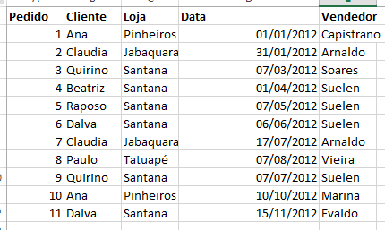
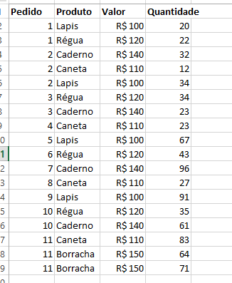
Normalização
Normalização de Dados - Primeira Forma Normal (1FN)
Tabela de Pedido (Elementos que compõem a estrutura original, excluindo os elementos repetidos).
Tabela Itens_Pedido (temos os dados que compõem os elementos repetidos da estrutura original, tendo como chave primária o campo Nr. Pedido e o produto).

Slide 11
Normalização
Normalização de Dados - Segunda Forma Normal (2FN)
Uma entidade está na segunda forma normal, se já estiver na 1FN e quando todos os seus atributos não chave dependerem unicamente da chave.
Solução: Separar os atributos repetidos que não fazem parte (dependência parcial) exclusivamente da chave primária, e criar uma nova entidade.

Slide 12
Normalização
Normalização de Dados - Segunda Forma Normal (2FN)
Como sabemos, não podemos identificar o produto por seu nome, mas por um código. Nessas condições é fácil notar que sua descrição dependerá apenas do código do produto e não do número do pedido.

Slide 13
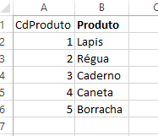
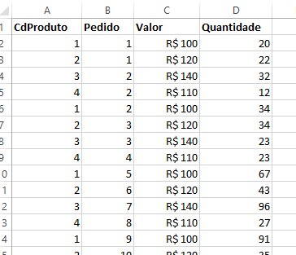
Normalização
Normalização de Dados - Segunda Forma Normal (2FN)
Tabela Produto (Contém os elementos que são identificados (dependentes) através do produto).
Tabela Item
(Contém os elementos originais, excluídos os campos que são dependentes apenas do Produto. A chave primária será o atributo participante da chave primária da tabela origem).

Slide 14
Normalização
Normalização de Dados - Terceira Forma Normal (3FN)
Uma entidade está na terceira forma normal, se já estiver na 2FN e quando todos os seus atributos não chave não dependem de nenhum outro atributo não chave, ou seja, um atributo não deve depender de outro atributo (dependência transitiva).
Solução: Quando o atributo for resultante de cálculo, devemos simplesmente excluir esse atributo, uma vez que ele não acrescenta nada no modelo de dados. Se for um grupo de informações relacionadas, devemos aplicar a segunda forma normal. Se for um atributo de outra entidade, devemos levá-lo à entidade da qual depende.

Slide 15
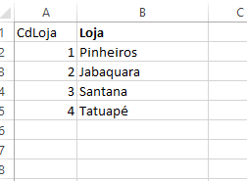
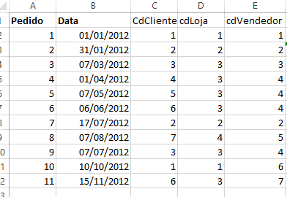
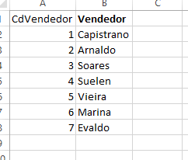
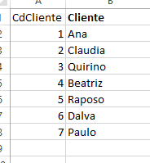
Normalização
Normalização de Dados - Terceira Forma Normal (3FN)
Quando observamos nosso vendedor e nosso cliente, notamos que ambos se relacionam ao pedido, mas não são dependentes destes. Na verdade o pedido é uma relação constituída pelo cliente que pede ao vendedor o produto.

Slide 16
Normalização
Normalização de Dados - Quarta Forma Normal (4FN)
Uma entidade está na quarta forma normal, se já estiver na 3FN e não pode ter dependência multivalorada.
Solução: Quando temos um Produto que é de uma Categoria e é fabricado por vários Fornecedores ou ainda quando o Produto fabricado por um Fornecedor se enquadra em mais de uma categoria precisamos separar essas ocorrências em tabelas adequadas.

Slide 17
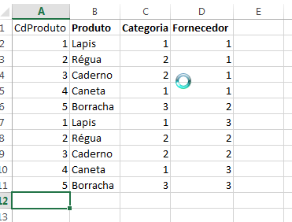
Normalização
Normalização de Dados - Quarta Forma Normal (4FN)
É possível observar que há produtos de várias categorias e o mesmo produto é fabricado por vários fabricantes, nesse hipotético exemplo. Caberia, então a separação de Produto, Categoria e Fornecedor em tabelas distintas.
Notar que essa é uma situação que depende diretamente de regra de negócio associada. Por exemplo, se recomenda fortemente que se crie um código para cada produto específico.

Slide 18
Normalização
Normalização de Dados - Quinta Forma Normal (5FN)
Situação teórica, raramente aplicável.
Uma entidade está na quinta forma normal, se já estiver na 4FN e não for possível reconstruir as informações originais a partir de registros menores, resultado de sua decomposição relativa a um registro principal. Isso ocorre quando temos um relacionamento múltiplo num sistema e este não puder ser montado apenas a partir de junções (join) de registros menores.

Slide 19
Normalização - Roteirização
Formas | Procedimentos
1 FN | Decompor a entidade em uma ou mais entidades, sem grupos repetitivos; Destacar um ou mais atributos como chave primária da(s) nova(s) entidade(s), e este será concatenado com a chave primária da entidade original; Estabelecer o relacionamento e a cardinalidade entre a(s) nova(s) entidade(s) gerada(s) e a entidade geradora; Criar relacionamentos 1:N entre a entidade original e a entidade criada.
2 FN | Para entidades que contenham chaves primárias concatenadas, destacar os atributos que tenham dependência parcial em relação à chave primária concatenada; Criar uma entidade que conterá esses atributos, e que terá como chave primária o(s) atributo(s) do(s) qual(quais) se tenha dependência parcial. Serão criadas tantas entidades quantos forem os atributos da chave primária concatenada, que gerem dependência parcial. Estabelecer o relacionamento e a cardinalidade entre a(s) nova(s) entidade(s) gerada(s) e a entidade geradora.
3 FN | Verificar se existem atributos que sejam dependentes transitivos de outros que não pertencem à chave primária, sendo ela concatenada ou não, bem como atributos que sejam dependentes de cálculo realizado a partir de outros atributos. Destacar os atributos com dependência transitiva, gerando uma nova entidade com esse atributo e cuja chave primária é o atributo que originou a dependência. Eliminar os atributos obtidos por cálculos realizados a partir de outros atributos.

Slide 20
Normalização: Processo Prático
Primeira Etapa:
Uma relação se encontra na primeira forma normal se todos os domínios de atributos possuem apenas valores atômicos (simples e indivisíveis) e que os valores de cada atributo na tupla seja um valor simples.
Assim sendo todos os atributos compostos devem ser divididos em atributos atômicos e deve existir uma forma exclusiva a identificar esse domínio, nomeado chave primária.
Em seguida deve-se eliminar os grupos de repetição existentes no registro identificado pela chave primária.
Palavra Chave: Grupos de Repetição

Slide 21
Normalização: Processo Prático
Segunda Etapa:
Uma relação se encontra na segunda forma normal quando estiver na primeira forma normal e todos os atributos que não participam da chave primária são dependentes desta. Assim devemos verificar se todos os atributos são dependentes da chave primária e retirar-se da relação todos os atributos de um grupo não dependente que dará origem a uma nova relação, que conterá esse atributo como não chave. Desta maneira, na segunda forma normal evita inconsistências devido a duplicidades.
As tabelas geradas a partir da aplicação da 2ª FN devem ter os segmentos separados e inseridos em nova tabela.
Palavra Chave: Separar Segmentos

Slide 22
Normalização: Processo Prático
Terceira Etapa:
Uma relação estará na terceira forma normal, quando estiver na primeira forma norma e todos os atributos que não participam da chave primária são dependentes desta porém não transitivos. Assim devemos verificar se existe um atributo que não depende diretamente da chave, retirá-lo criando uma nova relação que conterá esse grupo de atributos, e defina com a chave, os atributos dos quais esse grupo depende diretamente.
Palavra Chave: Chave Estrangeira

Slide 23
Exemplo Clássico de Modelagem
Normalização: Processo Prático
1ª Etapa: Eliminar Grupos de Repetição
Pedido: Número do Pedido, Valor do Pedido, Data do Pedido, Código do Cliente, Nome do Cliente.
Item: Número do Pedido, Código do Produto, Nome do Produto, Quantidade Vendida , Saldo do Produto, Preço do Produto.
Valor Total do Pedido: A opção por manter esse atributo, em oposição a teoria da normalização é plenamente justificável. Esse valor pode ser aquele da data da geração ou da impressão do pedido, que a partir do cálculo não pode mais ser alterado.

Slide 24
Exemplo Clássico de Modelagem
Normalização: Processo Prático
2ª Etapa: Separar Segmentos da Chave Composta Primária
Item: Número do Pedido, Código do Produto, Quantidade Vendida, Preço do Produto (na data da criação do pedido).
Produto: Código do Produto, Nome do Produto, Saldo do Produto, Preço do Produto.
O Preço aparece nas duas tabelas, pois em item é o valor na data da geração do pedido (portanto fixo) e no produto é o valor que muda ao longo do tempo.

Slide 25
Normalização: Processo Prático
3ª Etapa: Chave Estrangeira
Pedido: Número do Pedido, Valor do Pedido, Data do Pedido, Código do Cliente.
Cliente: Código do Cliente, Nome.

Slide 26
Normalização: Processo Prático
Finalmente...
Pedido: Número do Pedido, Valor do Pedido, Data do Pedido, Código do Cliente, Código do Vendedor (que originará outra tabela), etc.
Cliente: Código do Cliente, Nome, Endereço (um ou quatro atributos?), telefone (separado do DDD e do ramal?), etc.
Item: Número do Pedido, Código do Produto, Quantidade Vendida, Preço do Produto, etc
Produto: Código do Produto, Nome do Produto, Saldo do Produto, Preço do Produto, etc

Slide 27
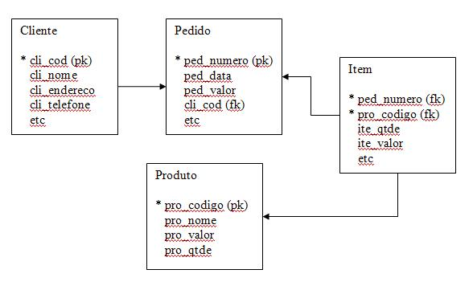
Exemplo Clássico de Modelagem
Normalização: Processo Prático

Slide 28
Dicas
Normalização: Dicas
1ª Etapa: Há algum plural?
Quando a resposta for sim (algo como há vários funcionários locados por departamento), então ainda há um grupo de repetição escondido!
2ª Etapa: O segmento da chave primária é um código estrangeiro?
Quando a resposta for sim (algo como a chave composta contém o código do departamento e do funcionário), então ainda há uma tabela não identificada com atributos misturados numa tabela.
3ª Etapa: Há algum atributo com “cara” de código?
Se houver, significa que existe a possibilidade de termos uma tabela de classificação oculta (Por exemplo, estados da unidade da federação ou estado civil).
4ª Etapa: Há algum atributo calculado que se torna fixo?
Se houver, significa que certo atributo calculado deve ser armazenado uma vez calculado. É muito diferente da situação onde o atributo é apresentado e mantido exatamente o mesmo (por exemplo, cálculo do índice de peso corporal deve ser feito a cada momento, pois muda com o tempo) com o que uma vez calculado (por exemplo, o valor do consórcio) se torna fixo.

Slide 29
As seis perguntas elementares
Normalização: As questões de Gane
1ª Pergunta
Dada uma certa Entidade, qual é o valor de determinado Atributo?
Por exemplo, a peça XPTO tem que peso?
2ª Pergunta
Dada o valor de um certo Atributo, que Entidades são especificadas?
Por exemplo, que peças pesam 10 quilos?
3ª Pergunta
Dada uma certa Entidades e um valor que atributos combinam com esse valor?
Por exemplo, que peças do produto XPTO pesaram mais que 10 quilos?

Slide 30
As seis perguntas elementares
Normalização: As questões de Gane
4ª Pergunta
Dada uma certa Entidade, quais são os valores de seus Atributos?
Por exemplo, liste todos os detalhes da peça XPTO.
5ª Pergunta
Dada um certo valor de um Atributo, listar todas Entidades que os possuam.
Por exemplo, listar o peso de todas as peças.
6ª Pergunta
Quais Entidades e possuem algum valor em qualquer de seus atributos?
Por exemplo, listar cada peça que tenha qualquer de suas dimensões maior que 10 cm.
Chris Gane, um dos mais importantes autores da Análise Estruturada de Sistemas, formulou essas questões no seu famoso livro Análise Estruturada de Sistemas.

Slide 31
Exercícios
Normalizar, justificando regras de negócio: Número da Duplicata, [Data de Vencimento, Data de Pagamento, Valor da] Duplicata; Nome do Cliente; Tipo de Pagamento; Histórico; Vendedor. Admita demais dados. Caso: Duplicatas a Receber.
Normalizar, justificando regras de negócio: Códigos de Imóvel, Proprietário, Unidade, Locatário e demais dados pertinentes (Endereço do Imóvel, Nome do Proprietário, Número da Unidade, Telefone do Locatário, etc). Código de Despesa, Valor de Despesa Mensal (Aluguel, Seguro, Luz, etc). Valor do Pagamento, Data do Pagamento, Data do Recibo de Quitação. Caso: Imobiliária.

Slide 32

ASTECO
10 – Estudo de Caso: ASTECO
Descrição do Negócio
O conselho de diretores da rede de assistência técnica ASTECO, grupo empresarial de origem mexicana, rede especializada em diversos tipos de equipamentos eletrônicos, recebeu proposta de fabricante que pode mudar o rumo da organização, com mais de trinta anos atuando em manutenção de equipamentos eletrônicos.
ASTECO
Alguns serviços são gratuitos, enquanto outros são cobrados conforme sua utilização.

Slide 33
ASTECO – Resposta do Exercício
Caracterizando a Proposta e Consequências
O fabricante oferece a ASTECO, em troca da rede se tornar exclusiva dele, valor de peças ao preço de custo, o que significa em média 40% de desconto nos insumos.
O presidente da ASTECO, Sr. Jamil S. Morales, acredita que para decidir tão importante mudança, precisa de cubos que identifiquem receitas quebradas por técnicos, modelos e fornecedores, por períodos de tempo, clientes e outros aspectos relevantes, como tipo de serviços e técnicos envolvidos nos reparos.
Além disso, também deseja identificar os custos motivados pelos insumos, isto é, peças aplicadas nos reparos dos equipamentos.
Para tanto, ordenou a imediata construção de um sistema de gestão, pois a empresa é controlada informalmente.
A construção de um banco de dados relacional é um dos aspectos importantes e nosso foco será essa modelagem.
ASTECO

Slide 34
ASTECO
Alterando a Estratégia
Imaginam os diretores da ASTECO que melhorias no controle dos processos internos e do controle sobre os serviços propiciados pela padronização de reparos que seria imposta pelo fabricante, possibilitarão a expansão da rede e o aumento de sua lucratividade, para tanto estão avaliando opções no mercado sul-americano, pois a organização é muito forte no México, Panamá, Colômbia e Brasil, somente.
Por outro lado, a opção por se tornar bandeira exclusiva de um fabricante, altera profundamente a estratégia que sempre foi dispersar ações entre muitos fabricantes, premissa do fundador da empresa, Sr. Salvio Morales, pai do Sr. Jamil.
ASTECO

Slide 35
ASTECO
Regras de Negócio
Clientes e Equipamentos: Permite a identificação dos pedidos de reparos de cada cliente e cada produto, uma vez que o número de série é único.
Peças: O sistema tem atualizado o custo das peças, através de integração com o sistema de compras, portanto o valor da peça representa o custo de sua reposição (ou seja, preço da última unidade adquirida).
Ordem de Serviço: Através do número de série do equipamento, permitem a aferição da hora técnica e das peças empregados nos consertos. Uma ordem de serviço pode conter um ou vários equipamentos a serem consertados.
Tipos de serviço técnico: O sistema armazena os serviços realizados pela qualificação do técnico, pelo tipo de equipamento e pelo tipo da peça aplicada no reparo do equipamento.
ASTECO

Slide 36
ASTECO
Exercício
Normalizar, justificando regras de negócio:
Entidades:
Ordem de Serviço: Número, Data de Abertura, Data de Encerramento e Valor Total do Serviço.
Cliente: Código, Nome, Telefones (mais de um), e-mail e endereço (padrão correio).
Equipamento: Código, Nome e Número de Série.
Peça: Código, Nome da Peça, Quantidade, Valor.
Técnico: Código, Nome, Número de Horas Trabalhadas no Equipamento, Valor da Hora do Técnico.
Tipos: Existem categorias de técnicos (júnior, pleno, etc), de peças (resistor, chip, capacitor, etc), de equipamento (eletrônico, elétrico, etc). Todos os tipos devem ser identificados no modelo.
Admita demais dados necessários.
Criar modelo lógico no WorkBench e construir modelo físico (sem popular).
ASTECO

Slide 37
Autor: Prof. Jorge Surian
jorge.surian@gmail.com

